Slide 1
Ứng dụng chuỗi thời gian trong việc dự báo giá chứng khoán

Slide 2

Nội dung
Chuỗi thời gian
Chứng khoán - khái niệm cơ bản
Phân tích cơ bản và phân tích kỹ thuật
Thuật toán hàng xóm gần nhất
Tổng kết

Slide 3
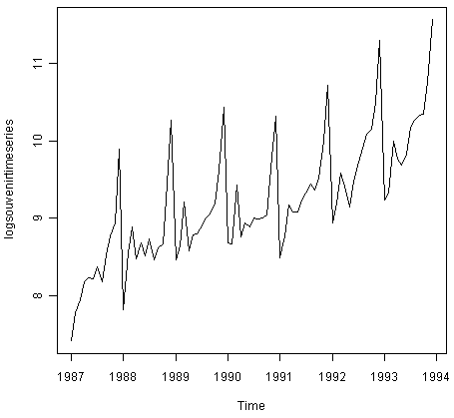
I. Chuỗi thời gian
Chuỗi các điểm dữ liệu tại từng thời điểm liền nhau theo một tần suất thời gian thống nhất.

Slide 4
I. Chuỗi thời gian
Phân tích chuỗi thời gian nhằm trích xuất ra được các thuộc tính có ý nghĩa và các đặc điểm của dữ liệu.
Dựa vào các sự kiện đã biết trong quá khứ để từ đó dự đoán các điểm dữ liệu trong tương lai.
Chuỗi thời gian trong tài chính
đang gây sự chú ý từ nhiều người.

Slide 5

I. Mục tiêu của nhà đầu tư
Hiểu được biến động giá
Tránh rủi ro và
ra quyết định tốt hơn

Slide 6
Nội dung
Chuỗi thời gian
Chứng khoán - khái niệm cơ bản
Phân tích cơ bản và phân tích kỹ thuật
Thuật toán hàng xóm gần nhất
Tổng kết

Slide 7
II. Chứng khoán
là các công cụ để huy động vốn dài và trung hạn.
là những giấy tờ có giá, có khả năng chuyển đổi, chuyển nhượng.
xác nhận quyền sở hữu giữa
nhà đầu tư và chủ thể phát hành ra nó.

Slide 8
II. Chứng khoán - đặc điểm
Tính thanh khoản.
Tính sinh lời
Tính rủi ro

Slide 9
II. Chứng khoán - phân loại
Cổ phiếu
Trái phiếu
Chứng chỉ quỹ đầu tư

Slide 10
II. Chứng khoán - cổ phiếu
Chứng khoán
Xác nhận quyền sở hữu và lợi ích hợp pháp đối với thu nhập và tài sản của công ty cổ phần.
Bao gồm:
    Cổ phiếu thường
    Cổ phiếu ưu đãi

Slide 11
II. Chứng khoán - trái phiếu
Chứng khoán
Người phát hành phải trả cho người sở hữu một khoản tiền xác định vào những thời hạn cụ thể và theo những điều kiện nhất định.
Bao gồm: trái phiếu vô danh, trái phiếu ghi danh, trái phiếu chính phủ, ....

Slide 12
II. Chứng khoán - chứng chỉ quỹ đầu tư
Chứng khoán
Được phát hành bởi công ty quản lý quỹ để huy động vốn từ nhà đầu tư.
Bao gồm: quỹ đầu tư chung, quỹ đầu tư riêng, quỹ đầu tư dạng mờ, ...

Slide 13
Nội dung
Chuỗi thời gian
Chứng khoán - khái niệm cơ bản
Phân tích cơ bản và phân tích kỹ thuật
Thuật toán hàng xóm gần nhất
Tổng kết

Slide 14
III. Phân tích cơ bản
phân tích các yếu tố kinh tế, chính trị, xã hội
trong thị trường
ảnh hưởng đến cung cầu của một tài sản.
phân tích các yếu tố tác động
đến cung cầu như thế nào

Slide 15
III. Phân tích kỹ thuật
sự ghi nhận lại
(thường bằng đồ thị)
xu thế có thể
xảy ra trong
tương lai
hoạt động giao dịch
diễn ra trong quá khứ

Slide 16
III. Phân tích kỹ thuật
Giả định cơ bản
Biến động thị trường
phản ánh tất cả
Giá vận động theo xu thế
Lịch sử sẽ tự lặp lại

Slide 17
III. Phân tích kỹ thuật
Biến động thị trường phản ánh tất cả.
Nền tảng của Phân tích kỹ thuật.
Mọi yếu tố ảnh hưởng đến giá tài chính đều được phản ánh thông qua biểu đồ giá.
Việc nghiên cứu giá là tất cả những gì cần làm.

Slide 18
III. Phân tích kỹ thuật
Giá vận động theo xu thế.
Xác định sự lặp lại của dạng biến động giá (thường là đồ thị) trong quá khứ.
Tận dụng kinh nghiệm, đưa ra những quyết định phù hợp.
Hệ quả là “một xu thế giá đang vận động sẽ tiếp tục theo xu thế của nó và ít khi có đảo chiều”.

Slide 19
III. Phân tích kỹ thuật
Lịch sử sẽ tự lặp lại.
Nghiên cứu biến động thị trường nhằm vào nghiên cứu tâm lý con người chỉ ra tâm lý của thị trường.
Việc áp dụng những mô hình này đã phát huy hiệu quả trong quá khứ và giả định vẫn hiệu quả trong tương lai.
"Chìa khóa để nắm bắt tương lai nằm trong việc nghiên cứu quá khứ".

Slide 20
Nội dung
Chuỗi thời gian
Chứng khoán - khái niệm cơ bản
Phân tích cơ bản và phân tích kỹ thuật
Thuật toán hàng xóm gần nhất
Tổng kết

Slide 21
IV. Thuật toán hàng xóm gần nhất
"Những đối tượng nào gần các đối tượng khác thì
sẽ có những tính chất tương tự với các đối tượng đó"
Áp dụng tính chất chuỗi thời gian và
dự báo biến động giá tài chính trong tương lai.

Slide 22
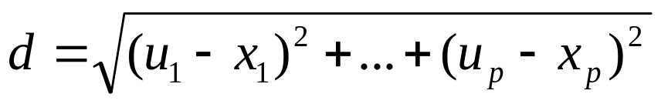
IV. Thuật toán hàng xóm gần nhất
1. Xác định k - số láng giềng gần nhất
2. Tính khoảng cách của query point tới tất cả các đối tượng hiện có trong training data.
3. Sắp xếp khoảng cách trên theo thứ tự tăng dần để xác định được k láng giềng gần nhất tới query point.
4. Xác định lớp của k đối tượng láng giềng đã xác định.
5. Xác định trong các lớp đó, lớp nào chiếm tỉ lệ đa số để xếp lớp cho query point.

Slide 23
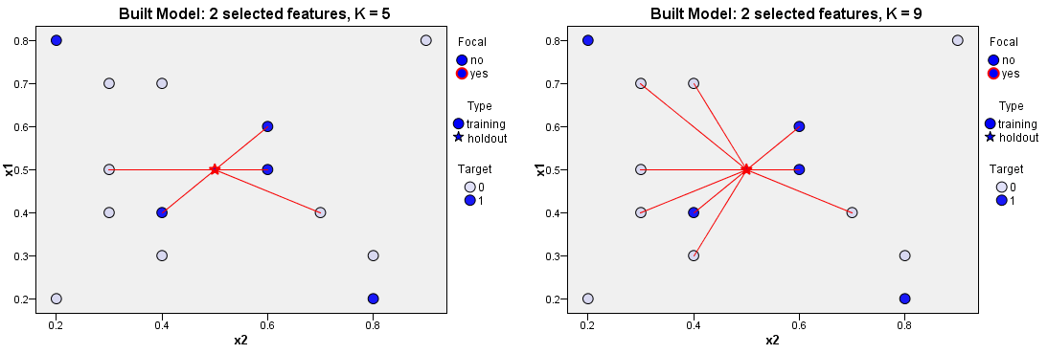
IV. Thuật toán hàng xóm gần nhất

Slide 24
IV. Thuật toán hàng xóm gần nhất
4. Lấy giá trị của biến phụ thuộc cần dự đoán tương ứng của K láng giềng gần nhất.
5. Sử dụng giá trị trung bình (average) của biến phụ thuộc của K láng giềng gần nhất là giá trị dự đoán của Query point.

Slide 25
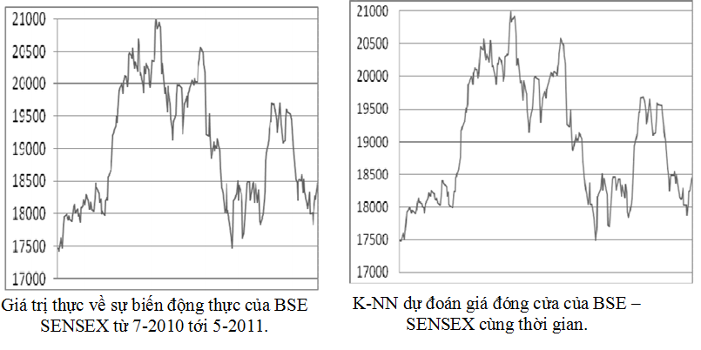
IV. Thuật toán hàng xóm gần nhất - tham khảo
Bombay (Bombay Stock Exchange - BSE)

Slide 26
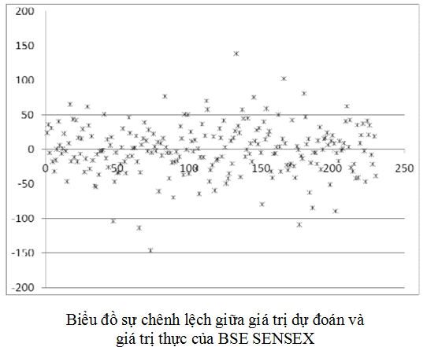
IV. Thuật toán hàng xóm gần nhất - tham khảo

Slide 27
IV. Thuật toán hàng xóm gần nhất - đánh giá
Ưu điểm:
Đơn giản.
Độ hiệu quả cao.
Dễ tìm ra xu hướng
biến động.
Nhược điểm:
Tập huấn luyện phải:
  Có sự biến động.
  Dung lượng dữ liệu
  lớn.
Không đúng với biến
động cục bộ.

Slide 28
Nội dung
Chuỗi thời gian
Chứng khoán - khái niệm cơ bản
Phân tích cơ bản và phân tích kỹ thuật
Thuật toán hàng xóm gần nhất
Tổng kết

Slide 29
V. Tổng kết
Chủ đề trình bày sơ lược về khái niệm:
Chuỗi thời gian.
Chứng khoán và một số phương pháp phân tích biến động.
Việc kết hợp chuỗi thời gian để dự báo giá chứng khoán

Slide 30
Tham khảo
http://vi.wikipedia.org/wiki/Chu%E1%BB%97i_th%E1%BB%9Di_gian
http://en.wikipedia.org/wiki/K-nearest_neighbors_algorithm
http://stock.blog.oxy.co/su-khac-biet-giua-phan-tich-ky-thuat-va-phan-tich-co-ban-92100/

Slide 31
Q & A

Slide 32
Cảm ơn!!!

